Slide 1
Проект “dumplings”
Подготовили:
Дубинина Александра,
Девонина Дарья.

Slide 2
Введение:
Идея в создании социальной сети с нестыдным дизайном и простым интерфейсом.
Цель проекта:
Создание персональной соц.сети, в которой можно будет создавать посты, делать группы по интересам, слушать музыку, а также убить время посредством игр или получением шуток.

Slide 3
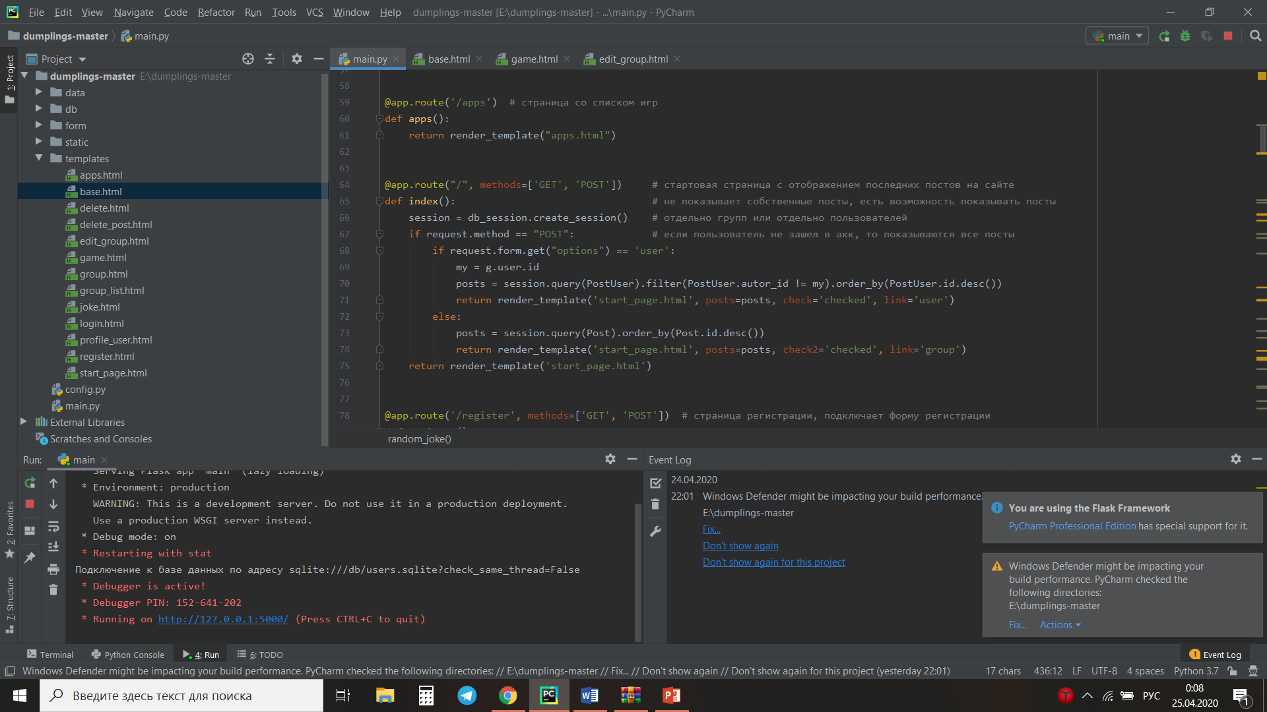
Структура сайта.
Сайт работает на базе фреймворка Flask. Существует базовый шаблон “base.html”, который будет содержит небольшое верхнее меню. При помощи декоратора app.route была создана стартовая страница с адресом “/”. С ней связан шаблон “start_page.html”. Там содержатся радиобаттоны, которые позволяют при помощи формы отображать либо посты юзеров, либо посты групп.

Slide 4
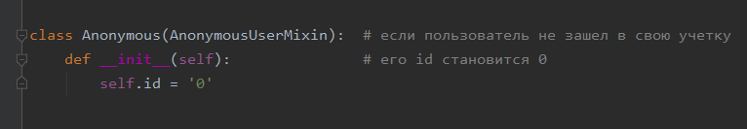
Структура сайта.
Класс Anonymous присваивает незарегистрированному пользователю id = 0, это лишает его некоторых привилегий. Так, например, со стартовой страницы пропадают некоторые ссылки, однако он может перемещаться по страницам пользователей и группам.

Slide 5
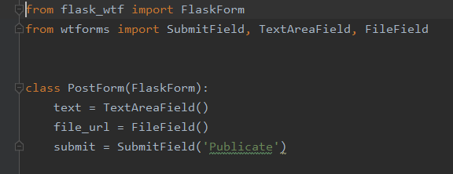
Структура сайта.
Пользователи находятся по адресу “/user/<id>”, а группы – “/group/<id>”. У каждого пользователя есть собственный id, который закреплен в базу данных. При переходе на страницу пользователя создается сессия, из бд вытаскиваются данные юзера. Если id гостя совпадает с id страницы, то появляется возможность создавать посты, благодаря форме PostForm. При помощи этой же формы реализованы посты для групп.

Slide 6
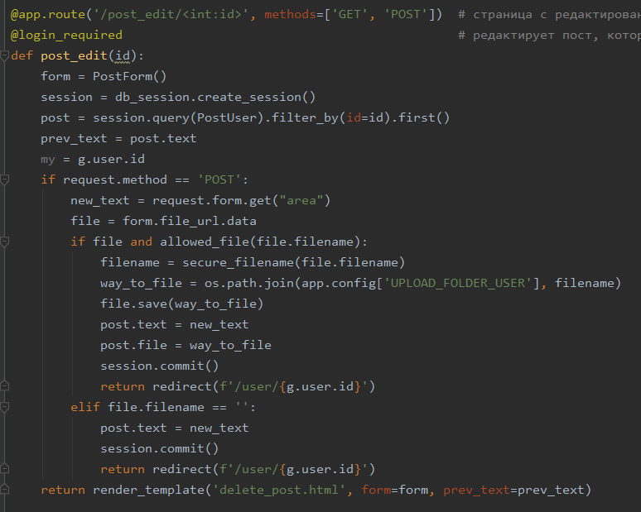
Структура сайта.
Отрисовка страницы юзера осуществляется при помощи шаблона “profile_user.html”, а страницы группы благодаря “group.html”. По адресу “/groups” вызывается шаблон “group_list.html” и вытаскиваются данные из бд о группах, на которые юзер подписан. Также можно редактировать информацию как о группе, так и о самом юзере. Все это происходит благодря шаблону “edit_group.html”. Редактирование записей на странице тоже предусмотрено, это осуществляется с помощью “delete_post.html” по адресу “/group_post_edit/<int:id>” или же “/post_edit/<int:id>”, где int:id – id поста.

Slide 7
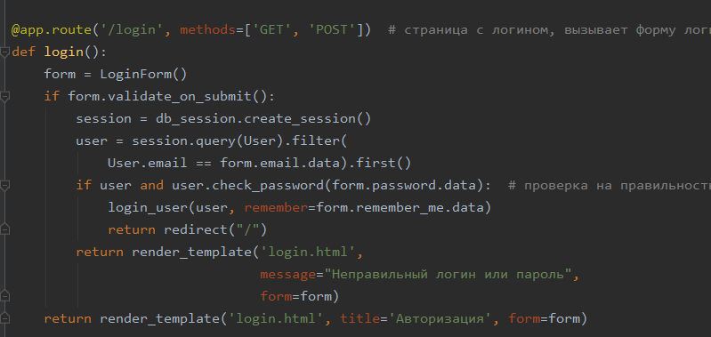
Структура сайта.
Естественно, существуют пути “/registration” и “/login”. Первый при помощи формы отправляет данные в базу данных. Второй благодаря форме проверяет на наличие пользователя в той же бд.

Slide 8
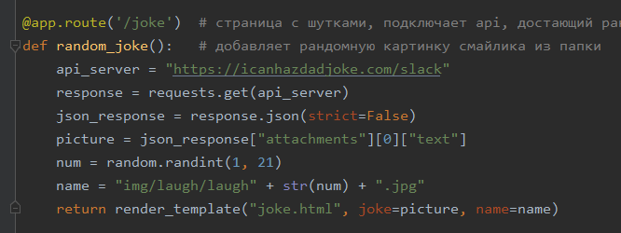
Структура сайта.
В качестве развлекаловки было решено встроить игры при помощи добавления ссылки с других сайтов. В базовом шаблоне есть радио, оно работает по такому же принципу, что и игры. Список приложений находится по адресу “/apps”. Игра же открывается при помощи шаблона “game.html”, по переданному id загружается нужная игра. Еще один способ для развлечения – получение анекдота по адресу “/joke”. При помощи api “https://icanhazdadjoke.com/slack” пользователь получает рандомный каламбур из базы данных и картинку из папки “img/laugh” благодаря библиотеке random.

Slide 9
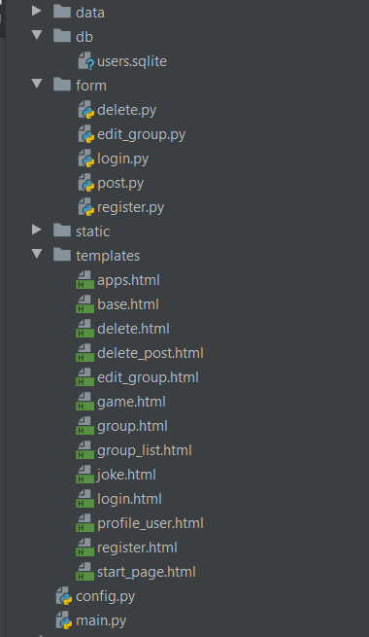
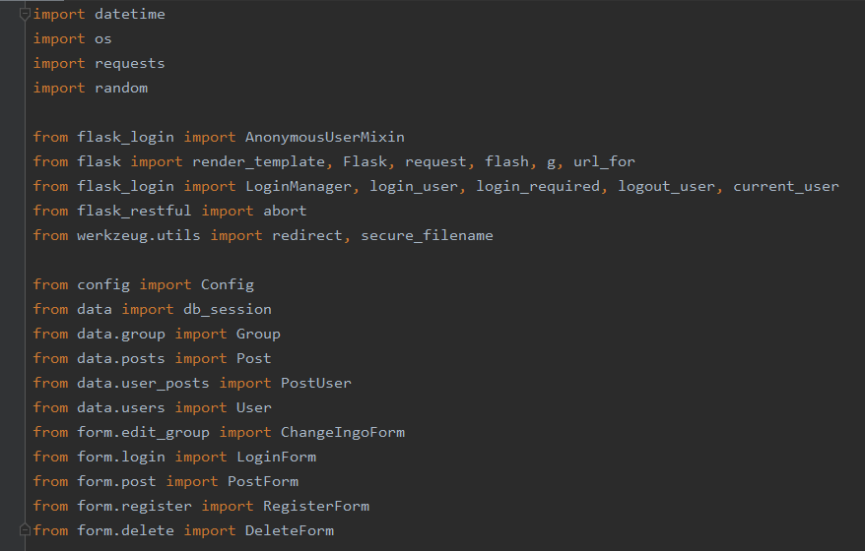
Структура сайта.

Slide 10
Заключение:
Все желаемые первичные функции были реализованы, соц.сеть работает на хосте, однако в будущем возможно полноценное добавление музыки и сообщений.

